Slide 1


Slide 2
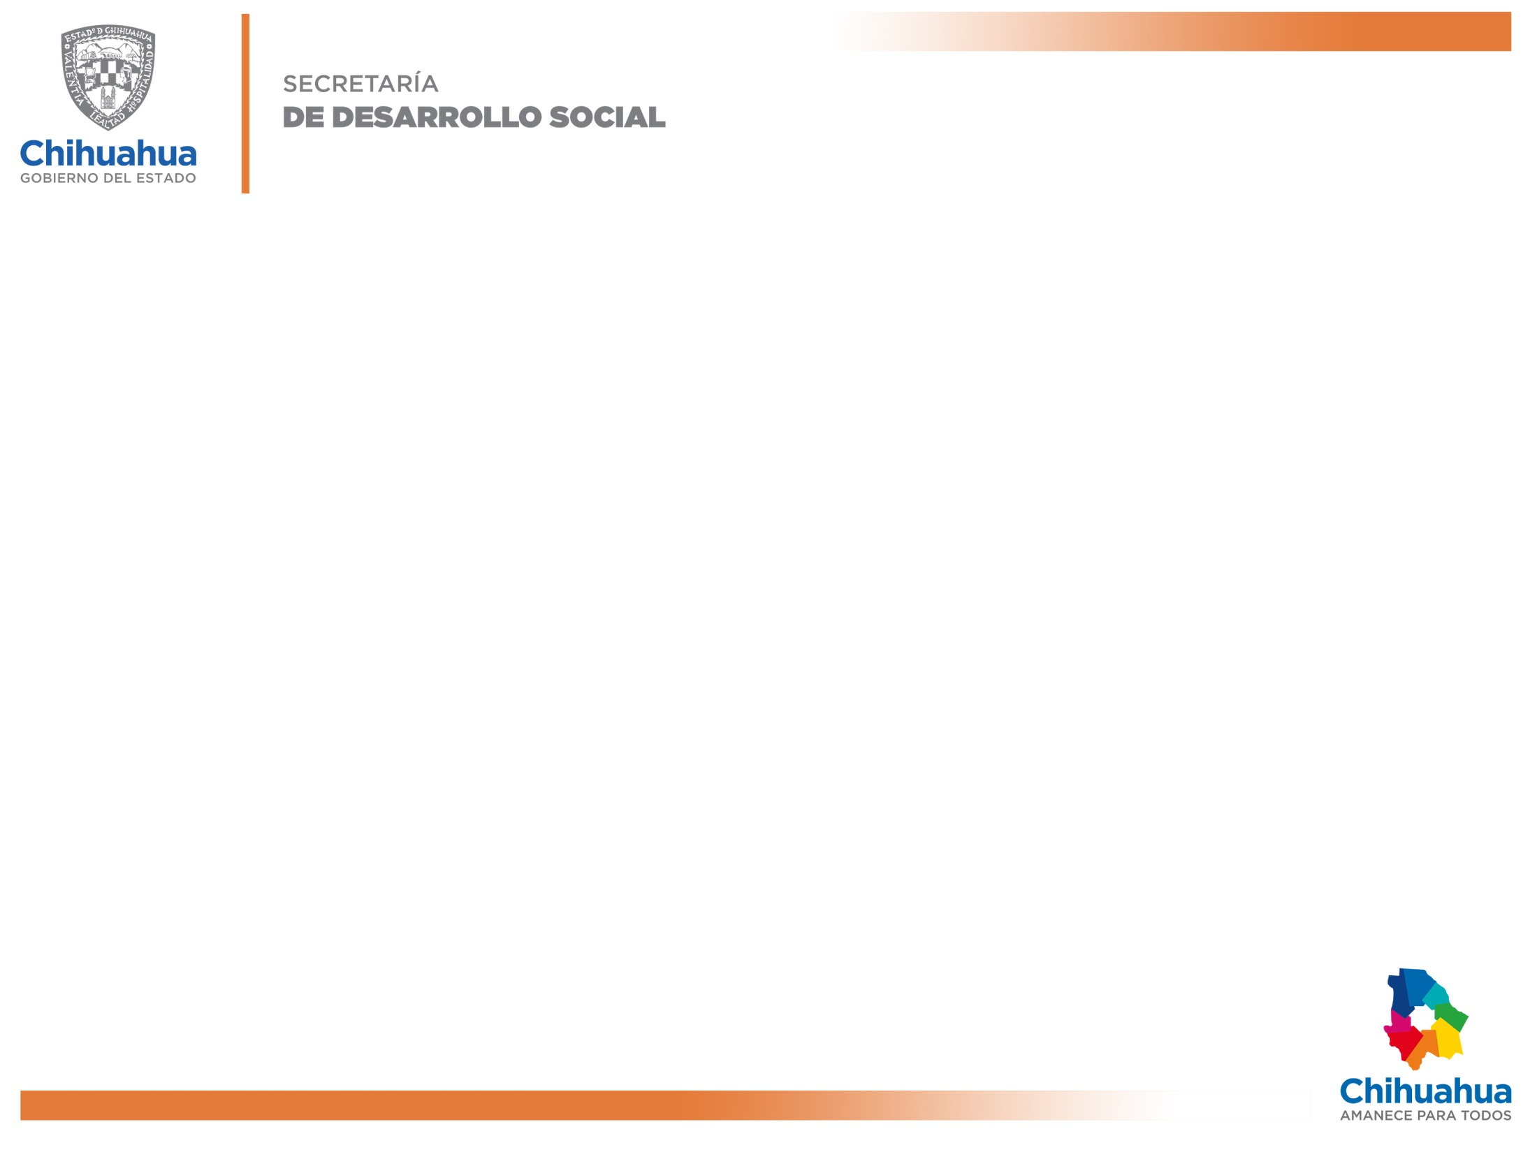
Consejo de Desarrollo Social y Participación Ciudadana
CODESOyPC

Slide 3
1.- Bienvenida
2.- Objetivos y atribuciones del CODESOyPC
3.- Diagnóstico de la Región
4.- Priorización de la temática para trabajar en el consejo
5.- Nombrar Coordinador y Secretario del Consejo de Desarrollo Social y Participación Ciudadana de la Región
6.- Asuntos Generales
Reunión Consejo (Regional)
Orden del día

Slide 4
Consejo de Desarrollo Social y Participación Ciudadana (CODESOyPC) del estado de Chihuahua
El Consejo es un órgano de deliberación, asesoría y consulta del Poder Ejecutivo del Estado, con la participación de la sociedad civil, así como de las instituciones públicas y privadas vinculadas a la agenda del desarrollo social y humano en la entidad.
El Consejo tiene como objeto analizar, proponer, fomentar y coadyuvar en el diseño y operación de las políticas públicas de desarrollo social y humano, así como conocer y opinar sobre la evaluación de las mismas.

Slide 5
Atribuciones
Formular propuestas sobre la aplicación y orientación de la Política Estatal;
Fomentar la participación ciudadana y de las organizaciones en el seguimiento, operación y opinión sobre la evaluación de la Política Estatal;
Verificar la adecuada creación y funcionamiento de los Comités de Contraloría Social;
Apoyar a las dependencias y entidades de la administración pública estatal, en la ejecución de los programas y proyectos a que se refiere el presente ordenamiento;
Proponer y propiciar la colaboración de organismos públicos y privados, nacionales y extranjeros, en cuanto a asistencia técnica y financiamiento se refiere, para el diseño y operación de la Política Estatal;
Proponer la realización de estudios e investigaciones en la materia, así como conocer y opinar sobre los resultados de los mismos;

Slide 6
Sugerir la realización de auditorías a programas prioritarios cuando lo considere pertinente;
Recomendar la celebración de acuerdos y convenios de colaboración entre las dependencias y entidades de la administración pública estatal, con las del ejecutivo federal, de otras entidades federativas y de los ayuntamientos, así como con organizaciones nacionales o internacionales, involucradas en la formulación y ejecución de políticas en materia de desarrollo social y humano;
Integrar las comisiones y grupos de trabajo que sean necesarios para el ejercicio de sus atribuciones;
Coadyuvar con la Secretaría en la actualización del Padrón General;
Proponer al Ejecutivo del Estado programas y proyectos tendentes a generar en la sociedad una cultura de desarrollo social y humano;
Emitir opinión sobre los resultados, sugerencias y recomendaciones de las evaluaciones a los programas y proyectos de la Política Estatal;

Slide 7
Consejo de Desarrollo Social y Participación Ciudadana
Niños, Niñas y Adolescentes
Jóvenes
Personas Adultas
Personas Adultas Mayores
Personas con Discapacidad
Personas con Indígenas y Personas de Comunidades Equiparables
Personas Jornaleras y Personas Migrantes
Mujeres
Familia
Comunidad
Diversidad Sexual
Asamblea
80 consejeros
Junta Directiva
Presidente
Vicepresidente
Comité Ciudadano
Secretario Ejecutivo
Chihuahua
Delicias
Nuevo Casas Grandes
Parral
Cuauhtémoc
Juárez
Consejeros Regionales

Slide 8
Integración del Consejo
Comité Ciudadano
Integrado por 18 personas de organizaciones de segundo piso, universidades y personalidades con trayectoria de liderazgo en el trabajo hacia la comunidad.
Asamblea
Integrada por 80 consejeros ciudadanos elegidos mediante convocatoria pública.

Slide 9
Integración del Consejo
Comisiones de trabajo
1. Niñas, Niños y Adolescentes
2. Jóvenes
3. Personas Adultas
4. Personas Adultas Mayores
5. Personas con Discapacidad
6. Personas Indígenas y Personas de Comunidades Equiparables
7. Personas Jornaleras y Personas Migrantes
8. Mujeres
9. Familias
10. Comunidades
11. Diversidad Sexual

Slide 10
Consejos Regionales
Regiones:
Juárez
Nuevo Casas Grandes
Cuauhtémoc
Parral
Delicias
Chihuahua
Participantes:
Organizaciones de la Sociedad Civil
Instituciones Académicas
Dependencias Gubernamentales

Slide 11
Reuniones Ordinarias
Integrante | Reunión
Comité Ciudadano | Bimensual
Asamblea General | Trimestral
Comisiones de trabajo | Bimensual
Consejos Regiones | Trimestral

